Slide 1

张敬信-《数学建模：算法与编程实现》，配套课件
第08讲 经典评价模型
徐志丹

Slide 2
目录
01
数据指标预处理
02
主客观赋权法
03
理想解法
04
数据包络分析

Slide 3
综合评价的5个要点
评价对象：属于同一类的，多个样本。
评价指标体系：要评价每个评价对象，需要考虑到能够反映它的不同的方面，不同方面可能又需要细化到下一级更具体的指标，围绕本评价所展开的整个树状的指标层次结构，就是评价指标体系
收集指标数据并预处理：定量指标数据直接收集，定性指标就需要合理量化；数据还必须要做预处理，以解决数据量纲不同、方向不同问题
确定指标权重：一般有主观赋权法、客观赋权法、组合赋权法
融入评价算法：模糊综合评价、TOPSIS法、DEA投入产出效率、灰色关联度、秩和比法等

Slide 4
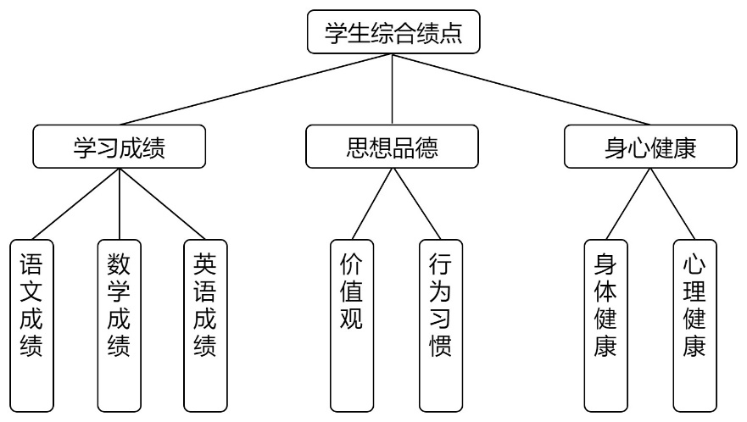

Slide 5
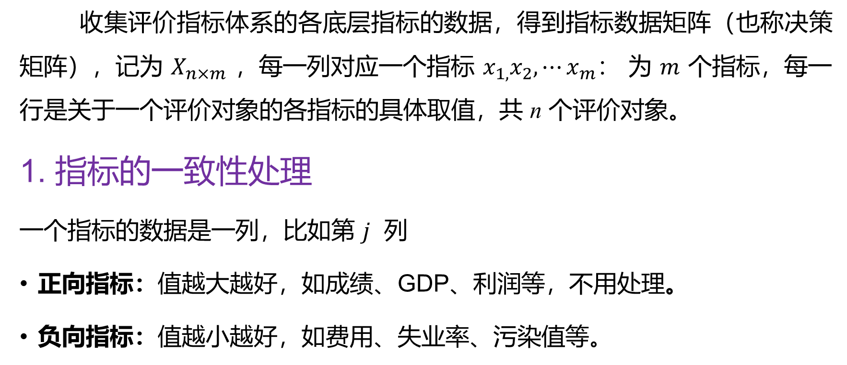
一. 数据指标预处理
收集评价指标体系的各底层指标的数据，得到指标数据矩阵（也称决策矩阵），记为 $X_{n×m}$ ，每一列对应一个指标 $x_{1,}x_{2},⋯x_{m}$： 为 $m$ 个指标，每一行是关于一个评价对象的各指标的具体取值，共 n 个评价对象。
1. 指标的一致性处理
一个指标的数据是一列，比如第 $j$ 列
正向指标：值越大越好，如成绩、GDP、利润等，不用处理。
负向指标：值越小越好，如费用、失业率、污染值等。

Slide 6
负向指标，通常可用以下方式转化为正向指标：
- 倒数变换：
- 极小极大化变换：
Matlab代码
x(:,j) = 1 ./ x(:,j); % 倒数变换
x(:,j) = max(x(:,j)) - x(:,j); % 极小极大化变换

Slide 7
居中型指标：指标值越接近某个中间值越好，如 PH 值，通常按如下公式变换：
其中
例如，水质量评估指标 PH 值数据为 {6, 7, 8, 9}, PH = 7 时水质最好，即
， ，从而可计算变换后的 PH 值
分别为 {0.5, 1, 0.5, 0}.

Slide 8
先自定义转化居中型数据的函数：
function y = MiddleType(x,m)
% 居中型数据转换, m为唯一的最优值
M = max(abs(x - m));
y = 1 - abs(x - m) / M;
再调用函数转换 PH 值数据：
PH = 6:9;
MiddleType(PH',7)
运行结果：
ans = 0.5000 1.0000 0.5000 0

Slide 9
区间型指标：指标值在某个确定的区间范围内为最好，如体温、水中植物性营养物量等，通常做如下变换：
;
其中
例如：人体体温数据 ，体温最优区间为 [36, 37], 故
a =36，b = 37，从而，M = max{ 36-minT, maxT-37 } = 1.4。从而可以计算变换后的 T 值：

Slide 10
先定义区间型转换函数：
function y = IntervalType(x,a,b)
% 区间型数据转换, [a,b]为最优区间
M = max(a-min(x), max(x)-b);
n = size(x); % x 为列向量
for i=1:n
if x(i) < a
y(i) = 1 - (a-x(i))/M;
elseif x(i) <= b
y(i) = 1;
else
y(i) = 1 - (x(i)-b)/M;
end
end
y = y';

Slide 11
该函数的函数体包含了分支结构（if-else）和循环结构（for），这两种结构是编程中最常用的结构化语句。
下面调用该函数转换温度数据：
T = [35.2 35.8 36.6 37.1 37.8 38.4]’;
IntervalType(T,36,37)
运行结果：
ans = 0.4286 0.8571 1.0000 0.9286 0.4286 0

Slide 12
2. 无量纲化处理
指标数据要先做一致化处理，之后不同指标的数据往往仍有着各自不同的单位和数量级，使得这些指标之间存在着不可公度性。
无量纲化处理，又称为指标数据的标准化或规范化处理。常用方法：标准差法、极值差法和功效系数法等。
标准差法
其中， 和 分别为指标数据的均值和标准差。标准化处理后的数据，均值和均方差分别为 0 和 1。

Slide 13
极值差法
归一化是将数据线性（等比例）放缩到[0,1] 。
功效系数法
其中，c 和 d 均为确定的常数，分别表示“平移量”和“放缩量”，即“放大”或“缩小”倍数。
经功效系数法变换的数据，线性变换（放缩、平移）到[c, c+d]. 比如若取c=60, d=40，则 .

Slide 14
3. 定性指标的量化
在实际中，很多问题都涉及到定性或模糊指标的定量处理，例如思想品德、各种满意度、学习能力等。有的指标是五个等级：A, B, C, D, E，如何将其量化？若是 A-, B+, C-, D+ 等又如何合理量化？
（1）线性量化
比如对某事物“满意度”的评价可分为：
{很不满意，不太满意，较满意，满意，很满意}
简单地分别对应为 0.2, 0.4, 0.6, 0.8, 1，就是线性量化。

Slide 15
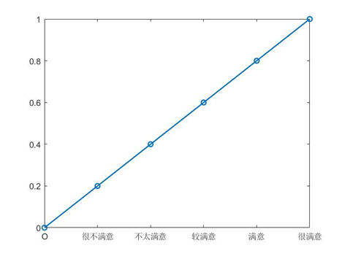
这实际上不止量化了 5 个点，而是量化了所有等级之间，比如说度量“较满意”与“满意”之间的 1/5 处，其量化值就是 0.64。

Slide 16
（2）偏大型量化
对应聘者的评语集为{很差，差，一般，好，很好}，对应的量化数值为{0.01,0.55,0.8,0.91,1}，这是一种偏大型量化。
偏大型量化可采用模糊数学中的偏大型柯西分布和对数函数作为隶属函数：
其中 为待定常数。
根据实际情况这样取值关于量化取值：
·“很差”，隶属度量化为 0.01，即 ；
·“一般”，隶属度量化为 0.8，即 ；（用于两个方程）
·“很好”，隶属度量化为１，即 .

Slide 17
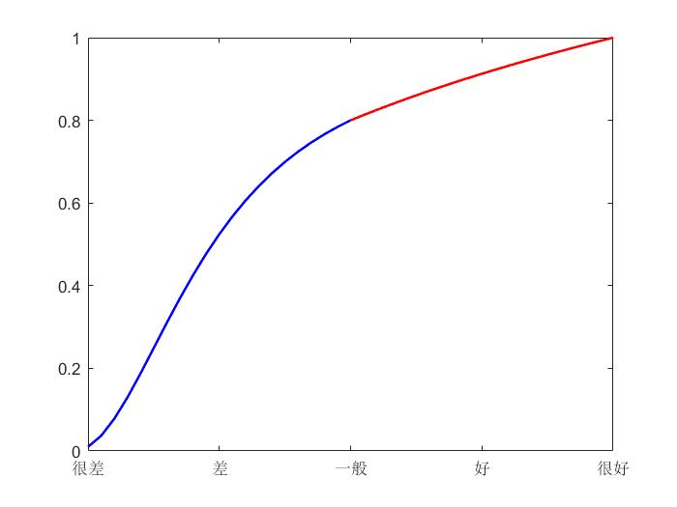
4个方程4个未知数，可解出：

Slide 18
二. 主客观赋权法
对其上级指标来说，各评价指标之间的相对重要性是不同的，这是用权重来刻画的，权重介于0~1之间，且总和为 1。
赋权法大体上分为两类：
主观赋权法：只依赖于专家或评判者的主观判断，再科学地综合汇总得到，代表性的有：层次分析法、德尔菲法（专家调查法）等。
客观赋权法：只依赖于指标数据本身结构信息，比如离散程度，做数学计算得到，代表性的有：熵权法、主成分分析法、CRITIC权重等。
当然，更建议采用主客观相结合的综合赋权法。
以上每个指标的权重都是确定的，如果让每个指标的权重随指标值变化，即是指标值的函数 ，称为动态加权法。
特别注意：做加权合成时，只有相互独立的指标才能做线性加权！

Slide 19
1. 层次分析法
层次分析法是最常用的主观赋权法之一，层次分析法赋权，不需要指标数据，只需要有指标名字。评价指标体系已经给出了指标层次结构，相对于其上层指标，两两比较指标之间的相对重要性，得到判断矩阵，再代入层次分析法计算各指标权重即可。
2. 熵权法
在信息论中，熵是对不确定性的一种度量。不确定性越大，熵就越大，包含的信息量越大；不确定性越小，熵就越小，包含的信息量就越小。根据熵的特性，可以通过计算熵值来判断一个事件的随机性及无序程度，也可以用熵值来判断某个指标的离散程度，指标的离散程度越大，该指标对综合评价的影响（权重）越大。想象一下，比如样本数据在某指标下取值都相等，则该指标对总体评价的影响（贡献）为 0，故其权重也应该为 0.
熵权法是一种客观赋权法，因为它仅依赖于数据本身的离散性。

Slide 20
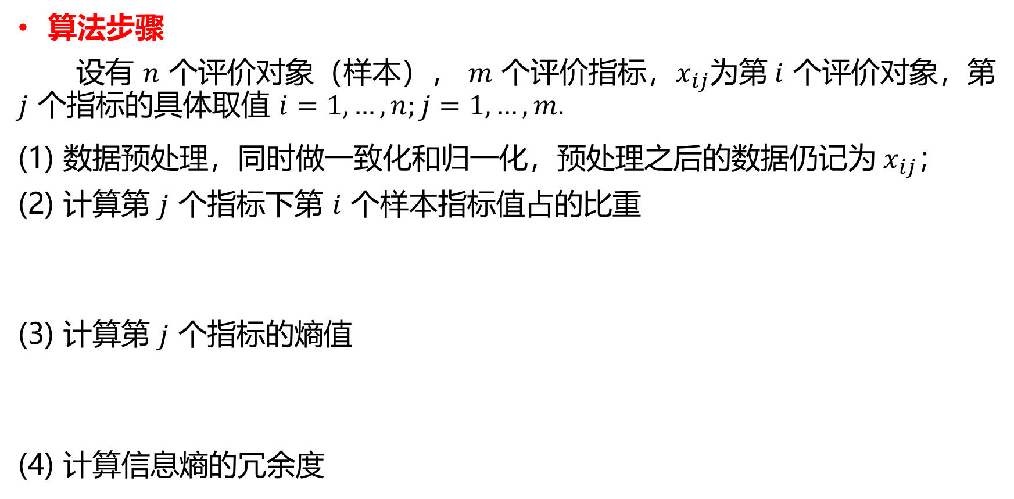
算法步骤
设有 $n$ 个评价对象（样本）， $m$ 个评价指标，$x_{ij}$为第$i$ 个评价对象，第 $j$ 个指标的具体取值 $i=1,…,n;j=1,…,m.$
(1) 数据预处理，同时做一致化和归一化，预处理之后的数据仍记为${ x}_{ij}；$
(2) 计算第 $j$ 个指标下第 $i$ 个样本指标值占的比重
(3) 计算第 $j$ 个指标的熵值
(4) 计算信息熵的冗余度

Slide 21
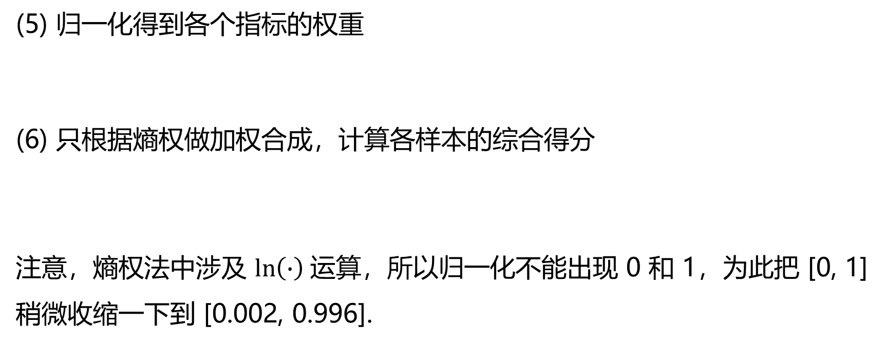
(5) 归一化得到各个指标的权重
(6) 只根据熵权做加权合成，计算各样本的综合得分
注意，熵权法中涉及 $\ln\left(∙\right)$运算，所以归一化不能出现 0 和 1，为此把 [0, 1]稍微收缩一下到 [0.002, 0.996].

Slide 22
MATLAB代码：
function [s,w] = shang(X, index)
% 实现用熵权法计算各指标(列）的权重及各数据行的得分
% X为指标数据, 一行代表一个样本, 每列对应一个指标
% index指示向量，指示各列正向指标还是负向指标，1表示正向指标，2表示负向指标
% s返回各行（样本）得分，w返回各列权重
[n,m] = size(X); % n个样本, m个指标
%% 数据归一化到[0.002,0.996]
for j=1:m
if index(j)==1 % 正向指标归一化
X(:,j) = rescale(X(:,j),1, 0.002, 0.996);
else % 负向指标归一化
X(:,j) = rescale(X(:,j), 2, 0.002, 0.996);
end
end

Slide 23
%% 计算第j个指标下，第i个样本值占该指标的比重
for j=1:m
p(:,j) = X(:,j) / sum(X(:,j));
end
%% 计算第j个指标的熵值
k = 1/log(n);
for j=1:m
e(j) = -k * sum(p(:,j) .* log(p(:,j)));
end
d = 1 - e; % 计算信息熵冗余度
w = d ./ sum(d); % 归一化得到权重
s = 100 * w * X'; % 计算综合得分

Slide 24
测试：2014年31个省份的就业与劳动保障数据, 包含5个指标：社会养老保险参保率、医疗保险参保率、失业保险参保率、工伤保险参保率、工伤事故发生率, 其中第5个指标为负向指标。
load Employment.mat
ind = [1 1 1 1 2];
[s,w] = shang(X, ind)
运行结果：
s = 32.0263 95.4273 45.9653 16.1772 25.2726 21.7485 42.1872 27.3849
24.2703 66.9309 43.0643 65.3858 9.3924 30.8704 20.1076 34.4128
20.6635 21.8988 23.6046 68.8115 10.8006 36.0991 35.5698
20.4158 11.3374 10.6856 23.2583 12.5243 16.4323 21.6246 27.3803
w = 0.0896 0.2195 0.3330 0.3073 0.0506

Slide 25
3. 主成分法
主成分法（PCA）赋权主要通过对原始数据自身特征（相关性）的分析来确定权重系数，是一种完全客观的定量分析方法。当综合评价时选取的指标较多，且指标间有一定的相关性，所反映的信息在一定程度上有重叠，可选择该方法。
PCA赋权算法步骤：
设有 n 个样本， p 个指标（变量），的原始数据矩阵：

Slide 26
(1) 对原始指标数据矩阵 X 做标准化（或中心化）处理，并计算标准化样本数据矩阵协方差矩阵 ，其中
(2) 求出 的特征值 及相应的特征向量以及相应的正交化单位特征向量：

Slide 27
(3) 选择主成分：在已确定的全部 p 个主成分中合理选择 m 个来实现最终的评价分析。一般用方差贡献率
解释主成分 所反映的信息量的大小， 的确定是以累计贡献率
达到足够大（一般在85%以上）为原则，另外还要同时考虑特征值大于1、陡坡图、平行分析等原则。则前 个主成分为：
其中， 称为因子载荷。

Slide 28

（4）计算指标在不同主成分线性组合中的系数：
（5）以主成分的方差贡献率对 $b_{ji }$做加权平均，再做归一化得到各指标权重：

Slide 29
R语言代码：
PCA_Weight = function(pc) {
# 输入参数pc为psych包的主成分分析函数principal()的返回结果
# 返回结果为PCA权重及中间结果
A = matrix(pc$loadings, ncol = pc$factors)
lambda = pc$values[1:ncol(A)]
B = A / sqrt(matrix(rep(lambda, times = nrow(A)), ncol = ncol(A), byrow = TRUE))
varP = pc$Vaccounted[2,]
beta = abs(B %*% varP) / sum(varP)
w = beta / sum(beta)
list(lambda = lambda, B = B, beta = beta[,1], w = w[,1])
}

Slide 30
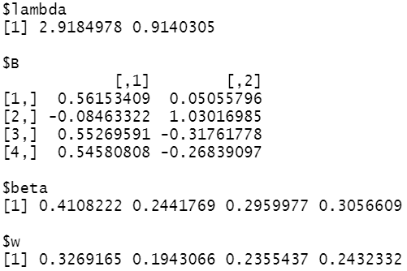
选择 iris 数据的前 4 个数值变量来测试：
library(psych)
df = iris[,-5]
pc = principal(df, nfactors = 2,
rotate = "varimax") # 正交旋转法
PCA_Weight(pc)
运行结果：

Slide 31
4. 动态加权法
有的评价指标，既要考虑“质差”又要考虑“量差”，即既要能体现不同指标之间的差异，也要能体现同指标的数量差异。例如，在长江水质评价时，考虑反映水质污染程度的最主要的四项指标：溶解氧（DO）、高锰酸盐指数（CODMn）、氨氮 (NH3-N) 和PH值；前三项指标又都根据标准值的区间范围分为Ⅰ类、Ⅱ类、Ⅲ类、Ⅳ类、Ⅴ类、劣Ⅴ类。
表1 《地表水环境质量标准》（GB3838—2002）中4个主要项目标准限值
指 标 | Ⅰ类 | Ⅱ类 | Ⅲ类 | Ⅳ类 | Ⅴ类 | 劣Ⅴ类
溶解氧(DO) | [7.5,∞) | [6,7.5) | [5,6) | [3,5) | [2,3) | [0,2]
高锰酸盐指(CODMn) | (0,2] | (2,4] | (4,6] | (6,10] | (10,15] | (15, ∞)
氨氮（NH3-N） | (0,0.15] | (0.15,0.5] | (0.5,1] | (1,1.5] | (1.5,2] | (2, ∞)
PH值（无量纲） | [6 , 9]

Slide 32
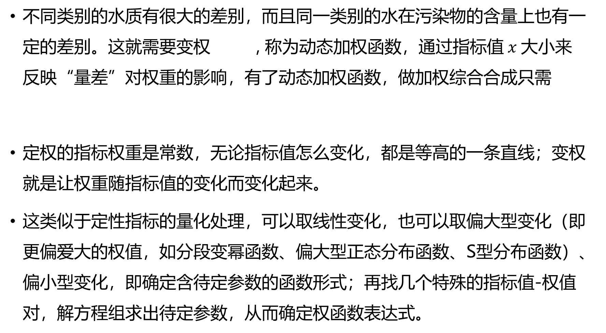
不同类别的水质有很大的差别，而且同一类别的水在污染物的含量上也有一定的差别。这就需要变权 , 称为动态加权函数，通过指标值$x$大小来反映“量差”对权重的影响，有了动态加权函数，做加权综合合成只需
定权的指标权重是常数，无论指标值怎么变化，都是等高的一条直线；变权就是让权重随指标值的变化而变化起来。
这类似于定性指标的量化处理，可以取线性变化，也可以取偏大型变化（即更偏爱大的权值，如分段变幂函数、偏大型正态分布函数、S型分布函数）、偏小型变化，即确定含待定参数的函数形式；再找几个特殊的指标值-权值对，解方程组求出待定参数，从而确定权函数表达式。

Slide 33
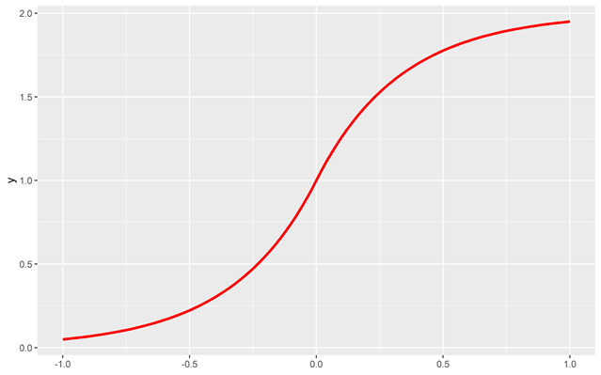
另一种适合动态赋权的场景是，下级指标对上级指标的影响明显不是线性影响的时候。例如，韩中庚在“国赛20C题中小微企业的信贷策略”中，认为企业的综合实力与上游业务量、下游业务量、毛利润不是线性关系，采用了 S 型分布的动态加权函数：

Slide 34
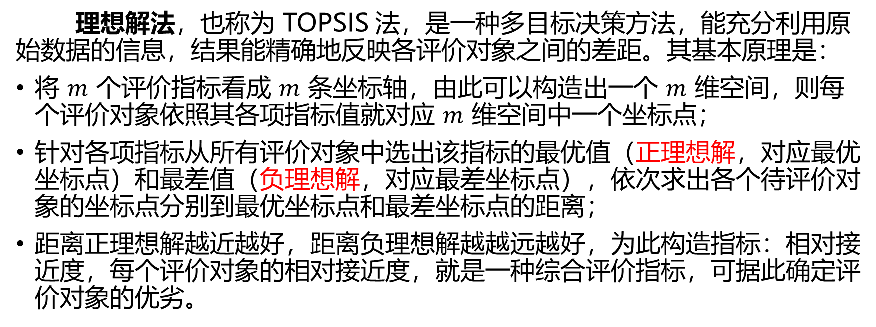
三. 理想解法
理想解法，也称为 TOPSIS 法，是一种多目标决策方法，能充分利用原始数据的信息，结果能精确地反映各评价对象之间的差距。其基本原理是：
将 $m$ 个评价指标看成 $m$ 条坐标轴，由此可以构造出一个 $m$ 维空间，则每个评价对象依照其各项指标值就对应 $m$ 维空间中一个坐标点；
针对各项指标从所有评价对象中选出该指标的最优值（正理想解，对应最优坐标点）和最差值（负理想解，对应最差坐标点），依次求出各个待评价对象的坐标点分别到最优坐标点和最差坐标点的距离；
距离正理想解越近越好，距离负理想解越越远越好，为此构造指标：相对接近度，每个评价对象的相对接近度，就是一种综合评价指标，可据此确定评价对象的优劣。

Slide 35
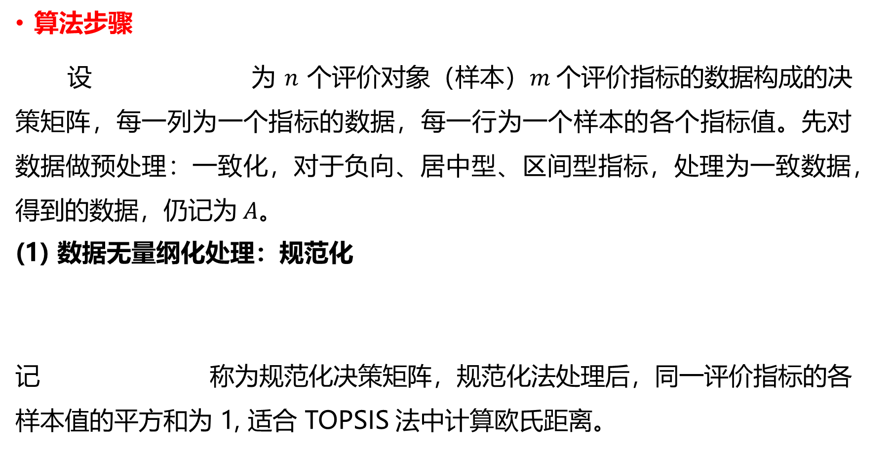
算法步骤
设 为 $n$ 个评价对象（样本）$m$个评价指标的数据构成的决策矩阵，每一列为一个指标的数据，每一行为一个样本的各个指标值。先对数据做预处理：一致化，对于负向、居中型、区间型指标，处理为一致数据，得到的数据，仍记为$A$。
(1) 数据无量纲化处理：规范化
记 称为规范化决策矩阵，规范化法处理后，同一评价指标的各样本值的平方和为 1, 适合 TOPSIS 法中计算欧氏距离。

Slide 36
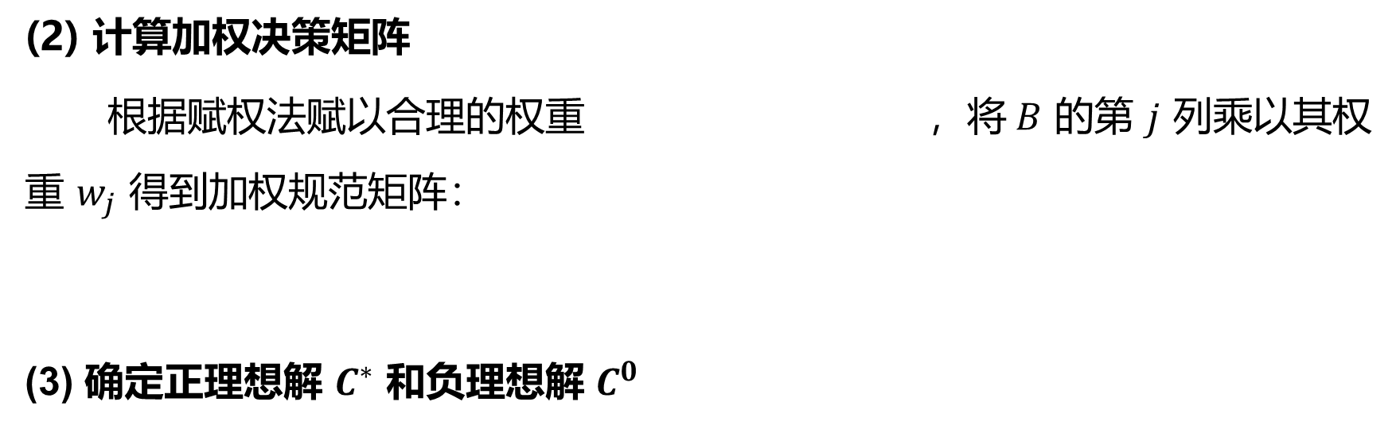
(2) 计算加权决策矩阵
根据赋权法赋以合理的权重 ，将$B$ 的第 $j$ 列乘以其权重 $w_{j}$ 得到加权规范矩阵：
(3) 确定正理想解 $C^{∗}$ 和负理想解 $C^{0}$

Slide 37
(4) 计算各个样本到正理想解和负理想解的欧氏距离
(5) 计算每个样本到理想解的相对接近度
定义相对接近度如下，来评判各个评价对象的优劣：

Slide 38
MATLAB代码：
function f = TOPSIS(A,w)
% A为决策矩阵, w为各指标的权重向量
[n,m] = size(A);
for j=1:m
B(:,j) = A(:,j) / norm(A(:,j)); % 规范化处理
end
C = B .* repmat(w,n,1); % 加权规范矩阵
Cstar = max(C); % 按列取最大值, 求正理想解
C0 = min(C); % 按列取最小值, 求负理想解
for i=1:n
Sstar(i) = norm(C(i,:) - Cstar); % 各样本到正理想解的距离
S0(i) = norm(C(i,:) - C0); % 各样本到负理想解的距离
end

Slide 39
f = S0 ./ (S0 + Sstar); % 相对接近度
f = 100 * f / sum(f); % 归一化到[0,100]
案例：河流水质评价
河流 | 含氧量(ppm) | PH值 | 细菌总数(个/ml) | 植物性营养物量(ppm)
1 | 4.69 | 6.59 | 51 | 11.94
2 | 2.03 | 7.86 | 19 | 6.46
3 | 9.11 | 6.31 | 46 | 8.91
4 | 8.61 | 7.05 | 46 | 26.43
5 | 7.13 | 6.5 | 50 | 23.57
6 | 2.39 | 6.77 | 38 | 24.62
7 | 7.69 | 6.79 | 38 | 6.01
8 | 9.3 | 6.81 | 27 | 31.57
9 | 5.45 | 7.62 | 5 | 18.46
10 | 6.19 | 7.27 | 17 | 7.51
11 | 7.93 | 7.53 | 9 | 6.52
12 | 4.4 | 7.28 | 17 | 25.3
13 | 7.46 | 8.24 | 23 | 14.42
14 | 2.01 | 5.55 | 47 | 26.31
15 | 2.04 | 6.4 | 23 | 17.91
16 | 7.73 | 6.14 | 52 | 15.72
17 | 6.35 | 7.58 | 25 | 29.46
18 | 8.29 | 8.41 | 39 | 12.02
19 | 3.54 | 7.27 | 54 | 3.16
20 | 7.44 | 6.26 | 8 | 28.41

Slide 40
已知：含氧量越高越好（正向指标）；PH值越接近7越好（居中型指标）；细菌总数越少越好（负向指标）；植物性营养物量介于10-20之间最佳（区间型指标）。用 TOPSIS 法对这些河流的水质做出综合评价。
(1) 数据预处理
X = xlsread('datas/20条河流水质数据.xlsx');
X = X(:,2:5); % 含氧量是正向指标，无须处理
% PH值是居中型指标，最佳值为7，做一致化处理
X(:,2) = MiddleType(X(:,2),7);
% 细菌总数是负向指标，采用极小极大化变换
X(:,3) = max(X(:,3)) - X(:,3);
% 植物性营养物量是区间型指标，最优区间为[10, 20], 做一致化处理
X(:,4) = IntervalType(X(:,4),10,20);

Slide 41
(2) 确定指标权重，只采用熵权法赋权
ind = ones(1,4); % 预处理完都是正向指标
[~,w] = shang(X, ind) % 熵权法赋权
运行结果：
w = 0.3157 0.1805 0.3511 0.1526
(3) TOPSIS 综合评价
f = TOPSIS(X, w)
运行结果：
f = 3.2901 5.1415 4.3327 4.4157 3.5894 3.7443 4.9111
5.9585 7.4127 7.0460 8.0580 6.2846 5.8732 1.5071
5.0954 3.5953 5.5012 4.3495 2.6471 7.2465
即为这20条河流的综合得分。

Slide 42
四、数据包络分析
数据包络分析（DEA, Data Envelopment Analysis）利用线性规划模型计算比较决策单元之间的相对效率，对评价对象做出评价，它能充分考虑对于决策单元本身最优的投入产出方案，因而能够更理想地反映评价对象自身的信息和特点；同时对于评价复杂系统的多投入多产出分析具有独到之处。
DEA已广泛应用到生产、行政各部门的绩效评价；也可以用来研究多种方案之间的相对有效性（例如投资项目评价）；研究在做决策之前去预测一旦做出决策后它的相对效果如何；也可以用来进行政策评价。

Slide 43
DEA模型的优点：
(1) 适用于多指标输入—多指标输出的有效性综合评价问题；
(2) 无须对数据进行无量纲化处理，因为DEA并不直接对数据进行综合，故决策单元的最优效率指标与投入指标值及产出指标值的量纲选取无关；
(3) 无须任何权重假设，而以决策单元输入输出的实际数据求得最优权重，排除了很多主观因素，具有很强的客观性；
(4) DEA假定每个输入都关联到一个或者多个输出，且输入输出之间确实存在某种联系，但不必确定这种关系的显式表达式。

Slide 44
DEA模型的缺点：
(1) DEA计算的投入产出效率依赖于收集到的数据，最优效率出自收集到的样本点或其凸组合；
(2) DEA对技术有效单元无法进行比较，并且由于未考虑系统中随机因素的影响，当样本中存在着特殊点时，DEA的技术效率结果将受到影响。

Slide 45

1. DEA相关概念
假设有 $n$ 个部门或决策单元（DMU，具有可比性），每个决策单元有 $m$ 个输入变量和$q$ 个输出变量：
用 表示决策单元的索引； 表示输入指标的索引；
表示输出指标的索引。

Slide 46
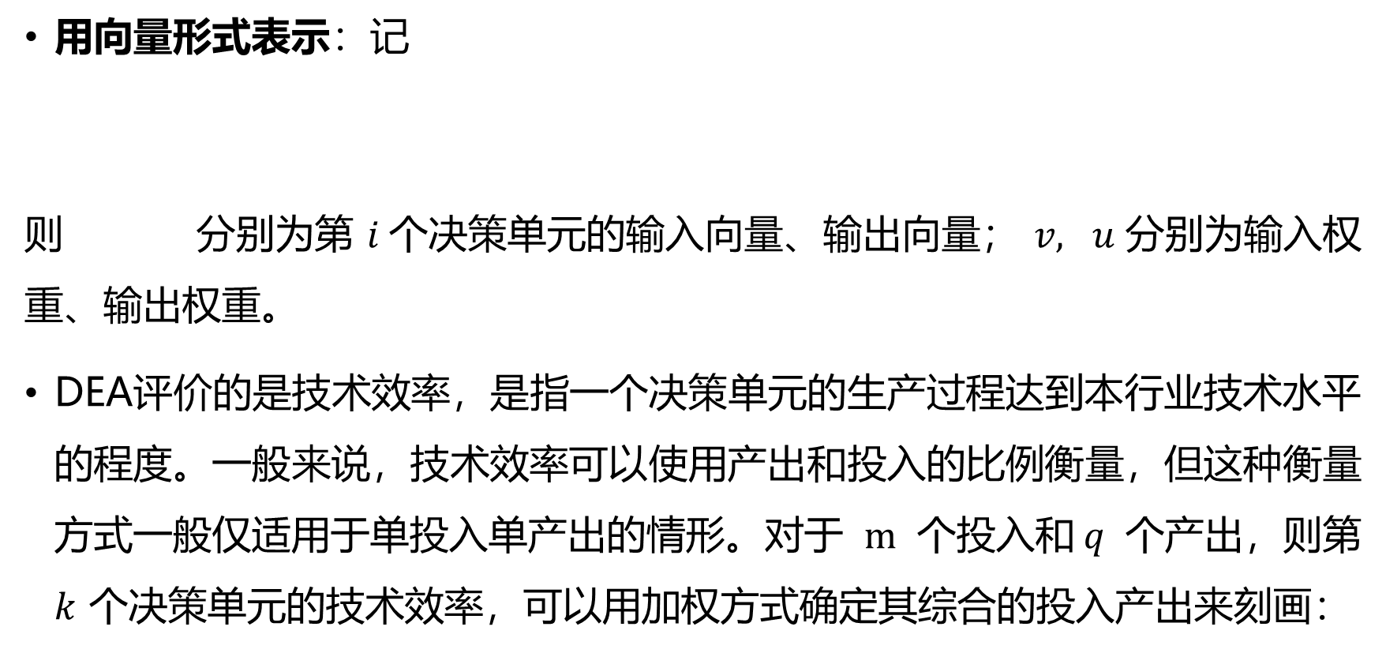
用向量形式表示：记
则 分别为第 $i$个决策单元的输入向量、输出向量； $v, u$分别为输入权重、输出权重。
DEA评价的是技术效率，是指一个决策单元的生产过程达到本行业技术水平的程度。一般来说，技术效率可以使用产出和投入的比例衡量，但这种衡量方式一般仅适用于单投入单产出的情形。对于 $m$ 个投入和$q$ 个产出，则第 $k$ 个决策单元的技术效率，可以用加权方式确定其综合的投入产出来刻画：

Slide 47
关于投入与产出导向：
在径向 DEA 中，无效率往往是通过投入和产出的等比例变化定义的，因此既可以在给定投入的情况下最大化产出（产出导向），也可以在给定产出的情况下最小化投入（投入导向）。
对于不同的规模收益假设，不同导向的效率分析结果可能存在一定差异。对于规模收益不变的模型（CRS），两种导向的效率结果是一样的；而对于可变规模收益模型（VRS）中，二者是不同的。
在实践中，投入和产出导向的选择没有明确的要求，实际选择时最好是根据具体生产活动的实际，看是投入倾向于固定不变还是产出倾向于固定不变。

Slide 48
DEA模型的编程实现：
Matlab 有 DEA 工具箱、R语言有 deaR 包等可以实现 DEA 模型。
当然也可以手动编程实现，因为本质上就是求解线性规划问题，在模型公式确定后，其编程过程可遵循如下步骤：
(1) 确定参数列向量；
(2) 将模型表示为线性规划标准形式；
(3) 改成用矩阵语言表示，梳理出各矩阵、向量；
(4) 调用线性规划求解器进行求解。

Slide 49

2. CCR模型 （规模收益不变假设下的径向 DEA 模型）
（1）投入导向的 CCR 模型
在给定投入的条件下最大化产出。将前面加权方式的投入产出技术效率，再将其范围限制为 [0, 1]，则得到投入导向的 CCR 模型：
线性化
对每个决策单元 $k=1, ⋯, n$.

Slide 50

上述问题的对偶形式为（对偶模型的决策变量中包含效率值）：
对每个决策单元 $k=1, ⋯, n$.
该对偶模型中， 表示 DMU 的线性组合系数，参数 的最优解 即为效率值，其范围在 0 至 1 之间。
该模型的含义相当于用加权方法构造出一个不存在的 DMU，其投入不大于待评价的 DMU，产出不小于待评价的 DMU，即

Slide 51
为了便于求解，进一步改写为矩阵形式：
注意，两个系数矩阵的主体部分都是原始指标数据的转置，约束条件可以对应地按分块矩阵合并来写：
注意，模型的决策变量向量
为

Slide 52
案例：数据是2011年各省（市、自治区)医院的部分投入和产出指标。以床位数和卫生技术人员数作为投入指标，以诊疗人次数和入院人数作为产出指标：
DMU | 床位数(万个) | 卫技人员数(万个) | 诊疗人次数(万人次) | 入院人数(万人) | 医疗废弃物(万套)
安徽 | 14.0997 | 13.2739 | 6334.4221 | 439.1516 | 122.7839
北京 | 8.7596 | 12.8644 | 10434.0626 | 188.2593 | 68.2413
福建 | 8.9947 | 9.3898 | 7205.9496 | 308.7618 | 103.2709
甘肃 | 6.6661 | 5.3127 | 2771.9369 | 171.0826 | 11.0686
广东 | 24.605 | 28.9388 | 29378.4406 | 799.3062 | 74.0398
广西 | 95.7752 | 10.5773 | 6444.9855 | 325.8438 | 18.1712
贵州 | 7.8368 | 6.932 | 2910.5344 | 243.337 | 79.0556
海南 | 2.1367 | 2.632 | 1269.2336 | 61.1621 | 45.2855
河北 | 18.7504 | 18.3683 | 8248.9933 | 567.5067 | 256.6291
河南 | 23.9793 | 23.1149 | 11407.6405 | 704.3628 | 98.7092
黑龙江 | 12.9449 | 12.7358 | 4796.2073 | 299.297 | 121.3853
湖北 | 15.2062 | 14.7628 | 8400.6816 | 480.5124 | 114.79
湖南 | 16.8428 | 15.2904 | 6323.8363 | 539.3968 | 184.5905
吉林 | 9.4636 | 8.6278 | 3808.7139 | 225.9264 | 24.6665
江苏 | 22.1674 | 21.4938 | 16694.4454 | 643.3837 | 8.4973
江西 | 8.7184 | 9.3287 | 4638.3376 | 300.0964 | 16.2039
辽宁 | 17.1032 | 15.6893 | 7027.0696 | 403.2159 | 48.54
内蒙古 | 7.2871 | 7.4177 | 3137.9522 | 174.7905 | 25.5581
宁夏 | 2.2037 | 2.183 | 1237.3335 | 60.2227 | 27.6831
青海 | 1.8586 | 1.6689 | 891.8596 | 46.9811 | 65.4446
山东 | 28.0385 | 28.1654 | 13471.9233 | 835.4234 | 133.6184
山西 | 11.0741 | 11.666 | 3739.0228 | 233.2714 | 5.4658
陕西 | 11.4339 | 12.3537 | 5269.2308 | 323.6715 | 14.0372
上海 | 8.7548 | 9.5198 | 11366.9022 | 228.2773 | 99.8449
四川 | 21.1524 | 19.4752 | 11047.5915 | 648.9314 | 129.1706
天津 | 4.0787 | 5.3543 | 5216.4779 | 103.7054 | 170.5363
西藏 | 0.6314 | 0.5843 | 399.8564 | 12.0766 | 36.6357
新疆 | 9.7436 | 8.4202 | 3738.3273 | 311.5413 | 136.809
云南 | 12.6905 | 9.033 | 6232.7579 | 373.6495 | 52.9453
浙江 | 16.2905 | 18.7137 | 18166.3463 | 489.931 | 112.1992
重庆 | 7.4827 | 6.6653 | 3872.6559 | 211.6631 | 27.3634

Slide 53
Matlab代码：
%% 准备数据
dat = xlsread('datas/dea_data.xlsx');
X = dat(:,1:2)'; % 投入指标数据，做转置
Y = dat(:,3:4)'; % 产出指标数据，做转置
n = size(X,2); % 决策单元数
m = size(X,1); % 投入指标数
q = size(Y,1); % 产出指标数

Slide 54
%% 投入导向CCR
w = [];
for i = 1:n
f = [zeros(1,n) 1]; % 定义目标函数
Aeq = []; % 没有等式约束
beq = [];
LB = zeros(n+1,1); % 指定下界
UB = [];
A = [X -X(:,i); -Y zeros(q,1)]; % 设定不等式约束
b = [zeros(m,1); -Y(:,i)];
w(:,i) = linprog(f,A,b,Aeq,beq,LB,UB); % 模型求解
end
crs_in = w(n+1,:)'; % 提取结果

Slide 55
（2）产出导向的 CCR 模型
在给定产出条件下最小化投入，具体推导过程略，只列出最终的对偶模型：
对每个决策单元 $k=1, ⋯, n$. 该模型的效率为 .

Slide 56
%% 产出导向CCR
w = [];
for i = 1:n
f = [zeros(1,n) -1]; % 定义目标函数
Aeq = [];
beq = []; % 无等式约束
LB = zeros(n+1,1); % 指定下界
UB = [];
A = [X zeros(m,1);-Y Y(:,i)]; % 设定不等式约束
b = [X(:,i)' zeros(1,q)]';
w(:,i) = linprog(f,A,b,Aeq,beq,LB,UB); % 求解模型
end
w = 1./w; % 计算效率
crs_out = w(n+1,:)'; % 提取结果

Slide 57
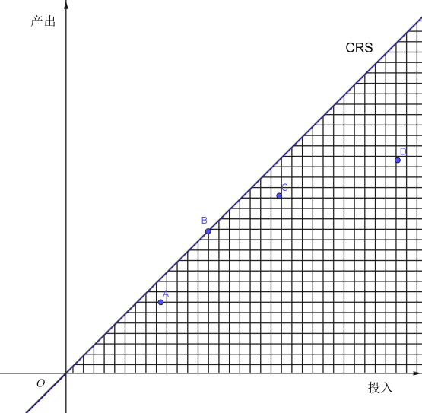
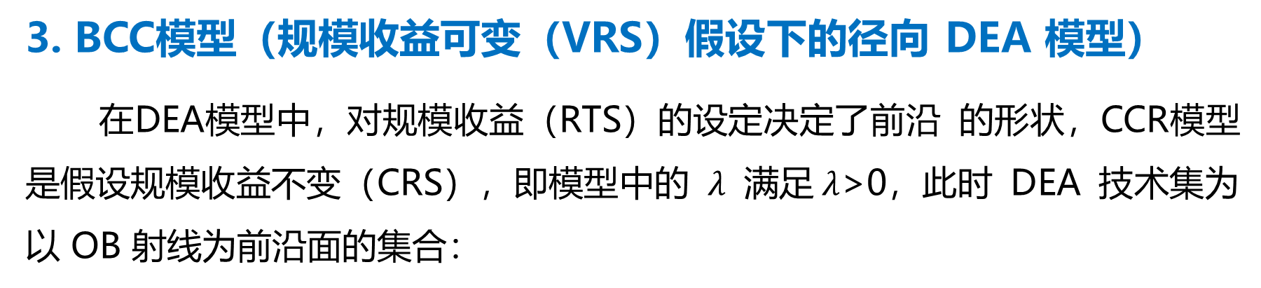
3. BCC模型（规模收益可变（VRS）假设下的径向 DEA 模型）
在DEA模型中，对规模收益（RTS）的设定决定了前沿 的形状，CCR模型是假设规模收益不变（CRS），即模型中的 $λ$ 满足$λ$>0，此时 DEA 技术集为以 OB 射线为前沿面的集合：
但在实际生产过程中，生产技术的规模收益并非CRS，若采用 CRS 假设（CCR模型），得出的技术效率并非完全是纯技术效率，而是包含了规模效率成分的综合效率。

Slide 58
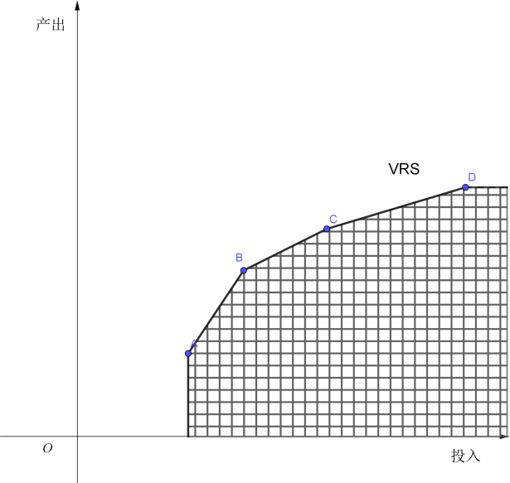
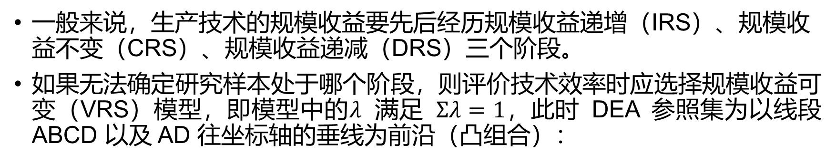
一般来说，生产技术的规模收益要先后经历规模收益递增（IRS）、规模收益不变（CRS）、规模收益递减（DRS）三个阶段。
如果无法确定研究样本处于哪个阶段，则评价技术效率时应选择规模收益可变（VRS）模型，即模型中的$λ$ 满足 $Σλ=1$，此时 DEA 参照集为以线段 ABCD 以及 AD 往坐标轴的垂线为前沿（凸组合）：
VRS 模型得出的技术效率
是纯技术效率。

Slide 59

BCC 模型即规模收益可变（VRS）假设下的径向DEA模型，与CCR模型的区别就是增加了等式约束
投入导向的BCC（对偶）模型： 产出导向的BCC（对偶）模型：
对每个决策单元 $k=1, ⋯, n$.

Slide 60
%% 投入导向BCC
w = [];
for i = 1:n
f = [zeros(1,n) 1]; % 定义目标函数
A = [X -X(:,i); -Y zeros(q,1)]; % 指定不等式约束
b = [zeros(1,m) -Y(:,i)']';
Aeq = [ones(1,n) 0]; % 定义等式约束
beq = 1;
LB =[zeros(n+1,1)]; % 指定下界
UB = [];
w(:,i) = linprog(f,A,b,Aeq,beq,LB,UB); % 模型求解
end
vrs_in = w(n+1,:)'; % 提取结果

Slide 61
%% 产出导向BCC
w = [];
for i = 1:n
f = [zeros(1,n) -1]; % 指定目标函数
A = [X zeros(m,1);-Y Y(:,i)]; % 指定不等式约束
b = [X(:,i)' zeros(1,q)]';
Aeq = [ones(1,n) 0]; % 指定等式约束
beq = 1;
LB = zeros(n+1,1); % 指定下界
UB = [];
w(:,i) = linprog(f,A,b,Aeq,beq,LB,UB); % 模型求解
end
vrs_out = 1./w(n+1,:)'; % 提取结果

Slide 62

4. 带非期望产出的SBM模型
在径向模型中，效率改善主要指的是投入或产出的等比例线性放缩，同时忽略了平行于坐标轴的弱有效的情形，而 SBM 模型纳入无效率的松弛改进，保证最终的结果是强有效的。
基本的 SBM 模型形式为：
对每个决策单元 $k=1, ⋯, n$.

Slide 63

目标函数最优解中 表示效率值，该模型同时从投入和产出两个方面考察无效率的表现，故称为非径向模型。但这是非线性规划，采用钱争鸣的方式转化为线性规划，同时向模型中加入非期望产出：
对每个决策单元 $k=1, ⋯, n$.

Slide 64
该模型已是矩阵形式，其中包含投入矩阵 的转置，期望产出矩阵
的转置，非期望产出 的转置，模型参数主要包括投影变量 ，松弛变量
和 。该模型中的参数共有 个。

Slide 65
%% 非期望产出SBM
Y_g = dat(:,3:4)'; % 期望产出指标数据，转置
Y_b = dat(:,5)'; % 非期望产出指标数据，转置
[m,n] = size(X);
s1 = size(Y_g,1);
s2 = size(Y_b,1);
c = 1/(s1+s2);
rho = [];
w = [];

Slide 66
for i = 1:n
f = [-1./(m*X(:,i)') zeros(1,s1) zeros(1,s2) zeros(1,n) 1];
A = [];
b = [];
UB = [];
LB = zeros(m+s1+s2+n+1,1);
Aeq = [zeros(1,m) c*1./Y_g(:,i)' c*1./Y_b(:,i)' zeros(1,n) 1;
eye(m) zeros(m,s1) zeros(m,s2) X -X(:,i);
zeros(s1,m) -eye(s1) zeros(s1,s2) Y_g -Y_g(:,i);
zeros(s2,m) zeros(s2,s1) eye(s2) Y_b -Y_b(:,i)];
beq = [1 zeros(m,1)' zeros(s1,1)' zeros(s2,1)']';
[w(:,i) rho(i)] = linprog(f,A,b,Aeq,beq,LB,UB);
end

Slide 67
将前面计算的五种 DEA 效率，合并到一起并增加一列地区行名，以展示结果：
%% 结果输出
name = {'安徽','北京','福建','甘肃','广东','广西','贵州','海南','河北','河南','黑龙江','湖北','湖南','吉林','江苏','江西','辽宁','内蒙古','宁夏','青海','山东','山西','陕西','上海','四川','天津','西藏','新疆','云南','浙江','重庆'};
table(crs_in, crs_out, vrs_in, vrs_out, rho', 'RowNames',name,...
'VariableNames', {'crs_in', 'crs_out', 'vrs_in', 'vrs_out', 'sbm_unOut'})

Slide 68
ans = 31×5 table
crs_in crs_out vrs_in vrs_out sbm_unOut
_______ _______ _______ _______ _________
安徽 0.94424 0.94424 0.95488 0.95682 0.68462
北京 0.91743 0.91743 0.91849 0.91749 0.65368
福建 1 1 1 1 1
甘肃 0.83383 0.83383 0.85505 0.84864 0.7534
广东 1 1 1 1 1
广西 0.79526 0.79526 0.79667 0.80186 0.442
贵州 0.96309 0.96309 0.97083 0.96976 0.6761
海南 0.83313 0.83313 0.94146 0.93229 0.55611
河北 0.90387 0.90387 0.93906 0.94515 0.60711
河南 0.88262 0.88262 0.96151 0.9698 0.68527
黑龙江 0.68934 0.68934 0.69003 0.70195 0.46273
湖北 0.94694 0.94694 0.97035 0.97238 0.7488
湖南 0.98402 0.98402 1 1 0.71983
吉林 0.73382 0.73382 0.74184 0.73437 0.57625

Slide 69
江苏 0.91013 0.91013 0.96028 0.96786 1
江西 1 1 1 1 1
辽宁 0.7232 0.7232 0.73143 0.74916 0.57232
内蒙古 0.70576 0.70576 0.72149 0.71103 0.54086
宁夏 0.813 0.813 0.91007 0.8977 0.60166
青海 0.78401 0.78401 0.90741 0.89181 0.55619
山东 0.88123 0.88123 1 1 0.66347
山西 0.61303 0.61303 0.61901 0.62578 0.51555
陕西 0.82264 0.82264 0.82812 0.84061 0.64717
上海 1 1 1 1 1
四川 0.93916 0.93916 1 1 0.75562
天津 0.98505 0.98505 1 1 0.71967
西藏 0.68185 0.68185 1 1 0.49163
新疆 1 1 1 1 1
云南 1 1 1 1 1
浙江 0.94798 0.94798 0.95056 0.95001 0.78741
重庆 0.87968 0.87968 0.89226 0.88824 0.73858

Slide 70
结果可见，两组CCR模型的结果完全相同，福建、广东、江西、上海、新疆、云南效率均为最高的 1.
注意，效率之间满足分解关系：CRS效率=VRS效率*规模效率。故进一步可以计算规模效率（略）。
更多的 DEA 模型还有：放开最大效率为 1 限制的超效率模型；考虑不同时期效率变化的 DEA-malmquist 模型；考虑环境因素和随机噪声对决策单元效率影响的三阶段 DEA 模型；固定前沿生产函数的参数法随机前沿模型；以及以效率为因变量研究效率的影响因素的 Tobit 回归模型。

Slide 71
主要参考文献
张敬信 等. 数学建模：算法与编程实现. 机械工业出版社，2022.
曹昊煜. Matlab：数据包络分析 (DEA) 入门教程，连享会. 2021.
钱争鸣, 刘晓晨. 中国绿色经济效率的区域差异与影响因素分析[J]. 中国人口·资源与环境, 2013, 023(007):104-109.

